Slide 1
МУНИЦИПАЛЬНОЕ БЮДЖЕТНОЕ ДОШКОЛЬНОЕ ОБРАЗОВАТЕЛЬНОЕ УЧРЕЖДЕНИЕ «ДЕТСКИЙ САД№2п.КАЛЕВАЛА» Краткая презентация образовательной программы дошкольного образования МБДОУ»Детский сад №2 п.Калевала»

Slide 2
Образовательная программа дошкольного образовательного учреждения – локальный нормативный акт, определяющий содержание дошкольного образования в дошкольном образовательном учреждении Образовательная программа Муниципального бюджетного дошкольного образовательного учреждения «Детский сад №2 п.Калевала» (далее- Программа ) разработана в соответствии с федеральным государственным образовательным стандартом дошкольного образования (Приказ Министерства образования и науки Российской Федерации от 17 октября 2013 года № 1155) (далее – ФГОС ДО) и Федеральной образовательной программой дошкольного образования (Приказ Минпросвещения России от 25 ноября 2022 г. № 1028) (далее – ФОП ДО) https://www.garant.ru/products/ipo/prime/doc/405942493/ Программа реализуется на государственном языке Российской Федерации и обеспечивает разностороннее развитие детей от 2 месяцев до 8 лет с учётом их возрастных и индивидуальных особенностей по основным направлениям - физическому, социально-коммуникативному, познавательному, речевому и художественно-эстетическому. Порядок комплектования Учреждения детьми определяется Учредителем в соответствии с законодательством РФ и закреплён в уставе МБДОУ «Детский сад №2 п.Калевала». Общие требования к приему воспитанников в МБДОУ «Детский сад №2 п.Калевала» определяется законодательством Российской Федерации и законодательством Республики Карелия.

Slide 3
Ведущие цели деятельности МБДОУ «Детский сад № 2 п.Калевала» : 1.приобщение детей (в соответствии с возрастными особенностями) к базовым ценностям российского народа - жизнь, достоинство, права и свободы человека, патриотизм, гражданственность, высокие нравственные идеалы, крепкая семья, созидательный труд, приоритет духовного над материальным, гуманизм, милосердие, справедливость, коллективизм, взаимопомощь и взаимоуважение, историческая память и преемственность поколений, единство народов России; создание условий для формирования ценностного отношения к окружающему миру, становления опыта действий и поступков на основе осмысления ценностей; 2.построение (структурирование) содержания образовательной деятельности на основе учета возрастных и индивидуальных особенностей развития; 3.создание условий для равного доступа к образованию для всех детей дошкольного возраста с учетом разнообразия образовательных потребностей и индивидуальных возможностей; 4.охрана и укрепление физического и психического здоровья детей, в том числе их эмоционального благополучия; 5.обеспечение развития физических, личностных, нравственных качеств и основ патриотизма, интеллектуальных и художественно-творческих способностей ребенка, его инициативности, самостоятельности и ответственности; 6.обеспечение психолого-педагогической поддержки семьи и повышение компетентности родителей (законных представителей) в вопросах воспитания, обучения и развития, охраны и укрепления здоровья детей, обеспечения их безопасности; 7.достижение детьми на этапе завершения ДО уровня развития, необходимого и достаточного для успешного освоения ими образовательных программ начального общего образования.

Slide 4
Возрастные категории детей, на которые ориентирована программа. -от 2-х месяцев до 1 года -от 1 года до 2 лет -от 2 до 3 лет -от 3 до 4 лет. -от 4 до 5 лет -от 5 до 6 лет -от 6 до 8 лет

Slide 5
Программа состоит из: Обязательная (инвариантная) часть (не менее 60%) Часть, формируемая участниками образовательных отношений (вариативная) (не более 40%) Вариативная часть включает различные направления, выбранные участниками образовательных отношений из числа парциальных и иных программ и/или созданных ими самостоятельно. Вариативная часть Программы учитывает образовательные потребности, интересы и мотивы детей, членов их семей и педагогов и ориентирована на: - специфику национальных, социокультурных и иных условий, в которых осуществляется образовательная деятельность; - выбор тех парциальных образовательных программ и форм организации работы с детьми, которые в наибольшей степени соответствуют потребностям и интересам детей, а также возможностям педагогического коллектива; - сложившиеся традиции Организации или Группы.

Slide 6
Структура ОП ДО
Целевой
раздел
Содержательный
раздел
Организационный раздел
Включает:
-цели, задачи, принципы ФОП
-планируемые результаты освоения ФОП в разные периоды детства
-подходы к педагогической диагностике достижения планируемых результатов
Включает:
-задачи и содержание образовательной деятельности по образовательным областям во всех возрастных группах
-направления и задачи КРР
-рабочую программу воспитания
-иные материалы
Включает:
-психолого-педагогические, кадровые условия, МТО
-примерный режим дня
-примерный перечень произведений искусства
-примерный календарный план воспитательной работы

Slide 7
ЦЕЛЕВОЙ РАЗДЕЛ Цель Программы- разностороннее развитие ребенка в период дошкольного детства с учетом возрастных и индивидуальных особенностей на основе духовно-нравственных ценностей российского народа, исторических и национально- культурных традиций(п.41.1.ФОПДО). Задачи разработаны на основе ФГОСДО(п.1.6.ФГОСДО),уточнены и расширены в ФОПДО. Новые задачи (п.14.2. ФОП ДО) обеспечение единых для РФ содержания ДО и планируемых результатов освоения образовательной программы ДО; приобщение детей к базовым ценностям российского народа жизнь, достоинство, права и свободы человека, патриотизм, гражданственность, высокие нравственные идеалы, крепкая семья, созидательный труд, приоритет духовного над материальным,гуманизм,милосердие,справедливость,коллективизм,взаимопомощь и взаимоуважение,историческая память и преемственность поколений,единство народов России; создание условий для формирования ценностного отношения к окружающему миру,становления опыта действий и поступков на основе осмысления ценностей; построение(структурирование)содержанияобразовательнойдеятельностинаосновеучетавозрастныхииндивидуальныхособенностейразвития.

Slide 8
Планируемые результаты освоения Программы представляют собой возрастные характеристики возможных достижений ребёнка дошкольного возраста на разных возрастных этапах и к завершению ДО. К 5 годам (п. 15.3.2. ФОП) К 3 годам (п. 15.2. ФОП) К 6 годам (п.15.3.3. ФОП) На этапе завершения освоения программы (к концу дошкольного возраста) (п.15.4. ФОП)

Slide 9
Педагогическая диагностика достижений планируемых результатов направлена на изучение деятельностных умений ребёнка,егоинтересов,предпочтений,склонностей,личностныхособенностей,способов взаимодействия со взрослыми и сверстниками, получения информации о динамике возрастного развития ребёнка и успешности освоенияим Программы. Результаты педагогической диагностики(мониторинга)могут использоваться исключительно для решения следующих образовательных задач: 1)индивидуализации образования(в том числе поддержки ребёнка, построения его образовательной траектории или профессиональной коррекции особенностей его развития); 2)оптимизации работы с группой детей. Диагностика уровня индивидуального развития детей проводится 2раза в год: в начале учебного года(сентябрь)и в конце учебного года(май)

Slide 10
СОДЕРЖАТЕЛЬНЫЙ РАЗДЕЛ 1.задачи и содержание образовательной деятельности по каждой из образовательных областей для всех возрастных групп обучающихся 2. вариативные формы, способы, методы и средства реализации программы 3. особенности образовательной деятельности разных видов и культурных практик 4. взаимодействие педагогического коллектива с семьями обучающихся 5. способы поддержки детской инициативы 6. направления и задачи коррекционно-развивающей работы (далее -КРР) 7. рабочая программа воспитания

Slide 11
Речевое развитие
Познавательное развитие
Образовательные области
Физическое развитие
Художественно-эстетическое развитие
Социально-коммуникативное развитие

Slide 12
Социально-коммуникативное развитие Задачи и содержание
Ценности
"Родина"
"Природа"
"Семья"
"Человек"
"Жизнь" "Милосердие" "Добро"
"Дружба" "Сотрудничество" "Труд"
От 1 года до 2 лет
(п. 18.2. ФОП ДО)
От 2 лет до 3 лет
(п. 18.3. ФОП ДО)
От 4 лет до 5 лет
(п. 18.5. ФОП ДО)
От 5 лет до 6 лет
(п. 18.6. ФОП ДО)
От 6 лет до 7 лет
(п. 18.7. ФОП ДО)
От 3 лет до 4 лет
(п. 18.4. ФОП ДО)

Slide 13
Познавательное развитие Ценности Задачи и содержание
"Человек"
"Семья«
"Познание" "Родина"
"Природа"
От 1 года до 2 лет
(п. 19.2. ФОП ДО)
От 2 лет до 3 лет
(п. 19.3. ФОП ДО)
От 4 лет до 5 лет
(п. 19.5. ФОП ДО)
От 5 лет до 6 лет
(п. 19.6. ФОП ДО)
От 6 лет до 7 лет
(п. 19.7. ФОП ДО)
От 3 лет до 4 лет
(п. 19.4. ФОП ДО)

Slide 14
Речевое развитие Ценности Задачи и содержание
"Культура" "Красота"
От 1 года до 2 лет
(п. 20.2. ФОП ДО)
От 2 лет до 3 лет
(п. 20.3. ФОП ДО)
От 4 лет до 5 лет
(п. 20.5. ФОП ДО)
От 5 лет до 6 лет
(п. 20.6. ФОП ДО)
От 6 лет до 7 лет
(п. 20.7. ФОП ДО)
От 3 лет до 4 лет
(п. 20.4. ФОП ДО)

Slide 15
Художественно-эстетическое развитие Ценности Задачи и содержание
"Культура" "Красота"
От 1 года до 2 лет
(п. 21.2. ФОП ДО)
От 2 лет до 3 лет
(п. 21.3. ФОП ДО)
От 4 лет до 5 лет
(п. 21.5. ФОП ДО)
От 5 лет до 6 лет
(п. 21.6. ФОП ДО)
От 6 лет до 7 лет
(п. 21.7. ФОП ДО)
От 3 лет до 4 лет
(п. 21.4. ФОП ДО)

Slide 16
Физическое развитие Ценности Задачи и содержание
"Жизнь"
"Здоровье"
От 1 года до 2 лет
(п. 22.2. ФОП ДО)
От 2 лет до 3 лет
(п. 22.3. ФОП ДО)
От 4 лет до 5 лет
(п. 22.5. ФОП ДО)
От 5 лет до 6 лет
(п. 22.6. ФОП ДО)
От 6 лет до 7 лет
(п. 22.7. ФОП ДО)
От 3 лет до 4 лет
(п. 22.4. ФОП ДО)

Slide 17
Вариативные формы, способы, методы и средства реализации Программы (п. 23. ФОП ДО) Формы, способы, методы и средства реализации Программы педагог определяет самостоятельно в соответствии с задачами воспитания и обучения, возрастными и индивидуальными особенностями детей, спецификой их образовательных потребностей и интересов.

Slide 18
Особенности образовательной деятельности разных видов и культурных практик
Образовательная деятельность в ДОО включает:
-образовательную деятельность, осуществляемую в процессе организации различных видов детской деятельности;
-образовательную деятельность, осуществляемую в ходе режимных процессов;
-самостоятельную деятельность детей;
-взаимодействие с семьями детей по реализации образовательной программы ДО.
К культурным практикам относят:
-игровую,
-продуктивную,
-познавательно-исследовательскую,
-коммуникативную практики,
-чтение художественной литературы

Slide 19
Виды деятельности детей
Ранний возраст(1год-3года):
-предметная деятельность;
-экспериментирование с материалами и веществами;
-ситуативно-деловое общение со взрослым и эмоционально-практическое со сверстниками под руководством взрослого;
-двигательная деятельность;
-игровая деятельность;
-речевая деятельность;
-изобразительная деятельность и конструирование из мелкого и крупного строительного материала;
-самообслуживание и элементарные трудовые действия;
-музыкальная деятельность.
Дошкольный возраст (3 года -8 лет):
-игровая деятельность;
-общение со взрослым;
-речевая деятельность;
-познавательно-исследовательская деятельность и экспериментирование;
-изобразительная деятельность и конструирование из разных материалов по образцу, условию и замыслу ребёнка;
-двигательная деятельность;
-элементарная трудовая деятельность;
-музыкальная деятельность.

Slide 20
Условия поддержки детской инициативы: 1)уделять внимание развитию детского интереса к окружающему миру; 2)организовывать ситуации, способствующие активизации личного опыта ребёнка в деятельности; 3)расширять и усложнять в соответствии с возможностями и особенностями развития детей область задач, которые ребёнок способен и желает решить самостоятельно; 4)поощрять проявление детской инициативы в течение всего дня пребывания ребёнка в ДОО; 5)создавать условия для развития произвольности в деятельности; 6)поощрять и поддерживать желание детей получить результат деятельности; 7)внимательно наблюдать за процессом самостоятельной деятельности детей,в случае необходимости оказывать детям помощь, ностремиться к её дозированию; 8) поддерживать у детей чувство гордости и радости от успешных самостоятельных действий. Проявления детской инициативы От 3 лет до 4 лет (п. 25.5. ФОП ДО) От 4 лет до 5 лет (п. 25.6. ФОП ДО) От 5 лет до 7 лет (п. 25.7. ФОП ДО)

Slide 21
Особенности взаимодействия педагогического коллектива с семьями обучающихся - ознакомление родителей с результатами работы ДОУ на общих родительских собраниях, анализом участия родительской общественности в жизни ДОУ; -ознакомление родителей с содержанием работы ДОУ, направленной на физическое, психическое и социально-эмоциональное развитие ребенка; - участие в составлении планов: спортивных и культурно-массовых мероприятий, работы родительского комитета - целенаправленная работа, пропагандирующая общественное дошкольное воспитание в его разных формах; - обучение конкретным приемам и методам воспитания и развития ребенка в разных видах детской деятельности на семинарах-практикумах, консультациях и открытых занятиях.

Slide 22
Особенности работы МБДОУ «Детский сад №2» с детьми с ОВЗ Программа включает раздел коррекционно-развивающей работы. Коррекционно-развивающая работа с детьми ОВЗ и/или детьми-инвалидами, получившими статус в установленном порядке выстраивается согласно нозологическим группам и направлена на: 1.Предупреждение вторичных отклонений в развитии, затрудняющих образование и социализацию обучающихся. 2.Коррекцию нарушений психического развития. 3.Формирование у обучающихся механизмов компенсации дефицитарных функций, не поддающихся коррекции. Выявление детей с ОВЗ в ДОУ происходит при тесном сотрудничестве с ПМПК (психолого-медико-педагогической комиссией). Психолого-педагогический консилиум ДОУ, в состав которого входят: педагог-психолог, специалисты, воспитатели разрабатывают индивидуальный образовательный маршрут для ребёнка на основании заключения ПМПК. ППК ДОУ работает при тесном взаимодействии с родителями ребёнка с ОВЗ и только с согласия родителей проводится обследование развития ребёнка педагогом-психологом. Родители участвуют в составлении индивидуального образовательного маршрута ребёнка с ОВЗ. Специалисты и воспитатели подбирают методы и технологии обучения и воспитания ребёнка с ОВЗ, планируют время в режиме дня для занятий и самостоятельной активности детей, организуют развивающую среду. Образовательный процесс происходит в соответствии с потребностями ребёнка, образовательные условия организуются на основании диагностики образовательных потребностей ребёнка с ОВЗ.

Slide 23
Целевой раздел Содержательный Организационный раздел раздел
Рабочая программа воспитания
Включает:
-цели и задачи воспитания;
-направления воспитания: -патриотическое, -духовно-нравственное, -социальное, -познавательное, -физическое и оздоровительное, -трудовое, -эстетическое;
✓целевые ориентиры воспитания детей.
Включает:
-уклад МДОУ;
-воспитывающая среда;
-общности МДОУ;
-задачи воспитания в образовательных областях;
-формы совместной деятельности в МДОУ;
-организация РППС;
-социальное партнерство.
Включает:
-кадровое обеспечение;
-нормативно-методическое обеспечение;
-требования к условиям работы с особыми категориями детей.

Slide 24
-Психолого-педагогические условия реализации Программы -Особенности организации развивающей предметно-пространственной среды -Материально-техническое обеспечение программы, обеспеченность методическими материалами и средствами обучения и воспитания -Перечень литературных, музыкальных, художественных, анимационных произведений - Кадровые условия реализации Программы - Режим и распорядок дня в дошкольных группах - Календарный план воспитательной работы
ОРГАНИЗАЦИОННЫЙ РАЗДЕЛ

Slide 25
Описание материально – технического обеспечения программы, обеспеченности методическими материалами и средствами обучения и воспитания; Проектная мощность детского сада, используемая в образовательных целях: - 8 групп, в каждой имеются отдельные групповые, раздевальные и спальные комнаты - Музыкальный зал /Спортивный зал - Кабинет педагога – психолога, учителя-логопеда, музыкального руководителя, - Прогулочные участки В методическом кабинете предусматривается наличие методической литературы, дидактических пособий, демонстрационного и раздаточного материала для организации воспитательно-образовательного процесса с детьми.

Slide 26
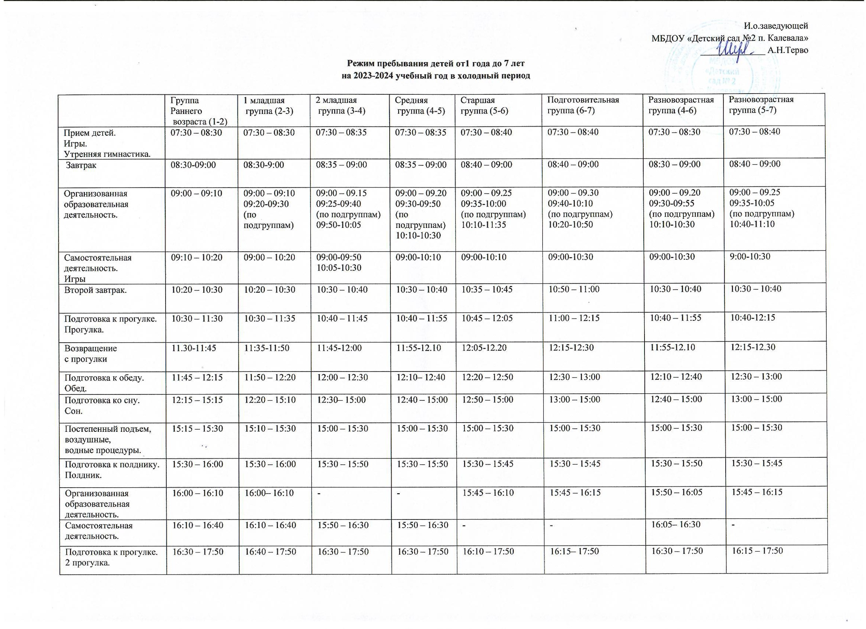
Режим дня

